Slide 1
Recitation 1
傅思翰

Slide 2
Outline
Homework Problem Set1
Supplementary Material
Notes:
今天讲这两部分
1是第一次作业的讲解，二是一些补充材料。
这次批作业的感受就是大家对某些地方不太扎实，有些题错误率非常高。
邮件，或者干脆在交的作业中也提出了一些疑问。概念问题，英文这个gap。
期末不会在这些方面为难大家，但英文这个地方大家一定要适应。

Slide 3
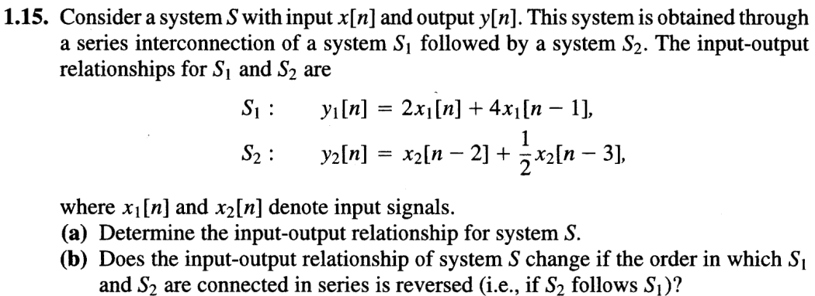
Homework：problem 1
Problem 1 OWN, Problem 1.15
Notes:
这种处理系统输入输出的问题，关键在于符号带入和替换。从后往前找。
两个系统级联，处理下一个系统的输入输出关系时，把x2替换成y1就行了，两个符号表示的是一个东西
然后再把y1的式子展开成x1的形式，带入化简，再替换回x。

Slide 4
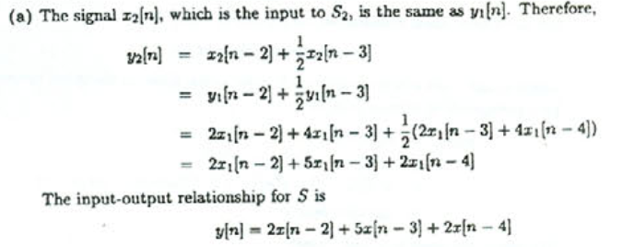
Homework：problem 1
Notes:
这种处理系统输入输出的问题，关键在于符号带入和替换。从后往前找。
两个系统级联，处理下一个系统的输入输出关系时，把x2替换成y1就行了，两个符号表示的是一个东西
然后再把y1的式子展开成x1的形式，带入化简，再替换回x。

Slide 5
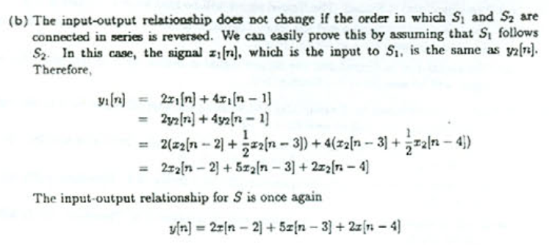
Homework：problem 1
Notes:
同样的道理，注意符号替换
第二小题只要按照第一小题的做法，算一遍输入输出关系式
对比一下就可以了
结论是：线性时不变系统改变子系统的连接顺序，总的系统不变。
以及一些其他的结论：线性时不变系统的特性
对应为：系统级联。对应时域上的卷积，频域上的乘法，这两个东西都符合交换律，交换之后，系统函数不变

Slide 6
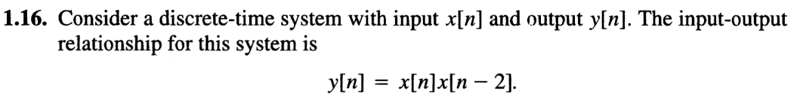
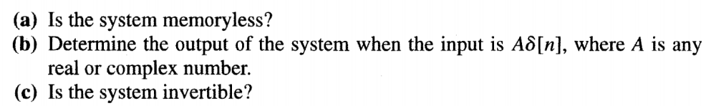
Homework：problem 2
Problem 2 OWN, Problem 1.16
(a) Not memoryless
(b) 0
(c) Not invertible, according to b.
Notes:
有记忆
0
根据b，不可逆
无记忆：定义 输出仅仅决定于该时刻的输入。
可逆性：系统对应不同的输入有不同的输出，满足一一对应的关系，即可从系统当前的输出确定其输入。
如果一个系统分别对两个或两个以上不同的输入，能产生相同的输出，则这个系统是不可逆的。
可逆系统的逆系统与原系统级联，等效于一个恒等系统，即输出等于输入。

Slide 7
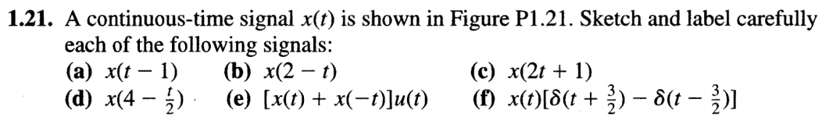
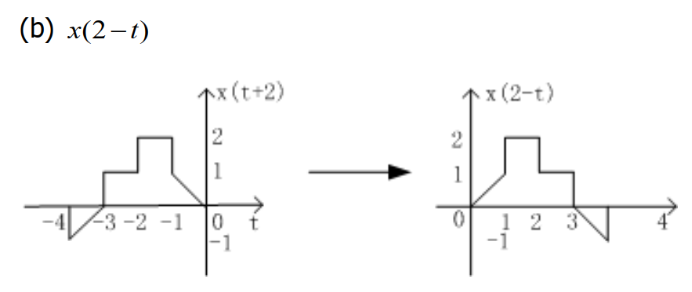
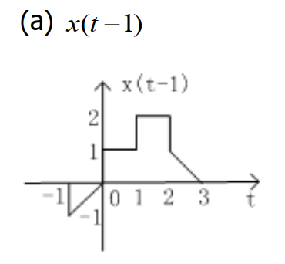
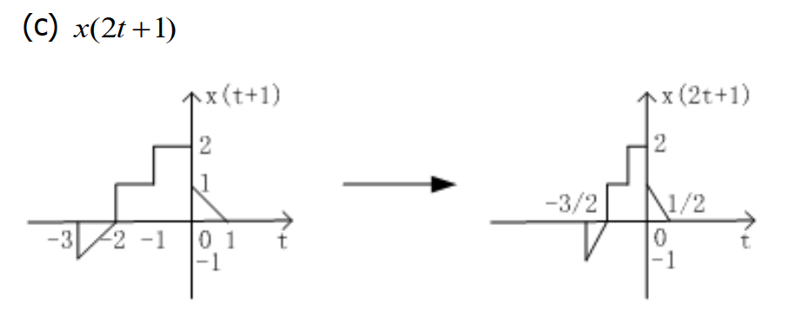
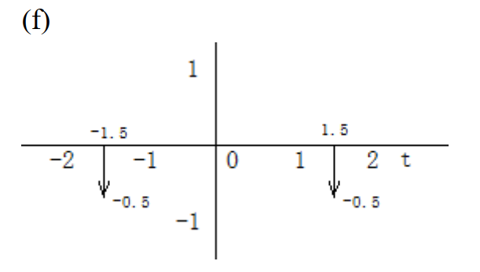
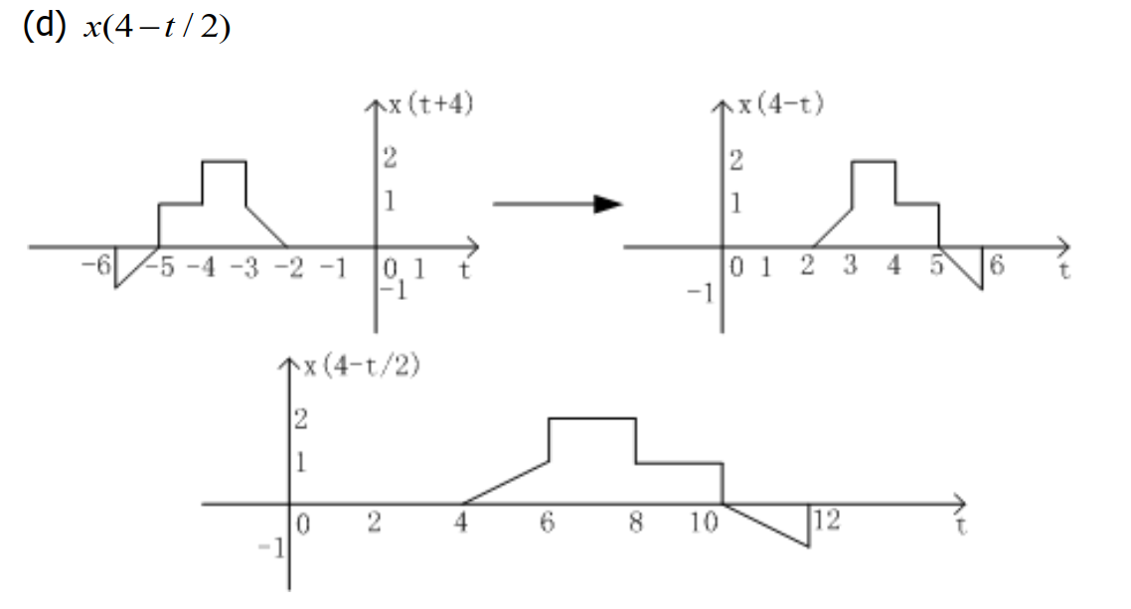
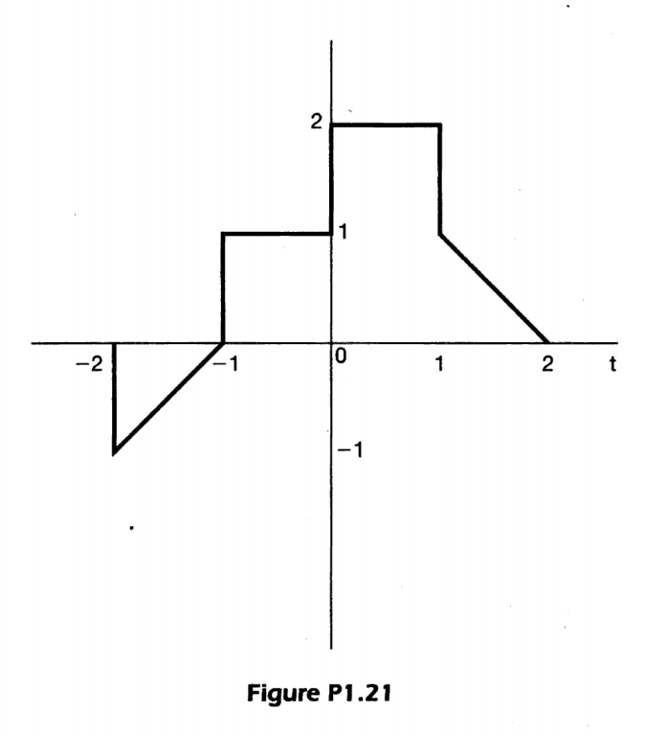
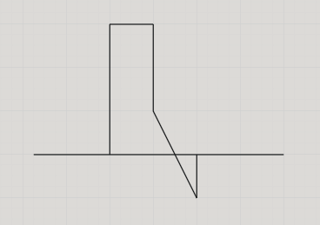
Homework：problem 3
Problem 3 OWN, Problem 1.21
Notes:
画图题，一类很基本的题
带入两个点验算一下。
阶跃函数在跳变点处无定义。
作业要求的是后三题，前三题简单讲一下
原则：（加减的先，t的系数后）先平移，后放缩。先左加右减，然后根据a的正负先判断是否翻转，然后根据a的大小进行幅度的放缩
可以自己代入一个具体的数值验证一下
(b) 这一题比较容易错
先加二，后乘负一
(d) （加减的先，t的系数后）先平移后放缩，放缩的时候正负号与绝对值的操作先后没有影响
把x(t)和x(-t)加在一起，取大于等于0的部分 （这里0的地方如何定义的，看于慧敏的书）
sigma函数，单位冲击函数，也是采样函数，对一个点采样
易错点：采样之后也是冲击函数，要在旁边标上面积，也就是冲击函数的值
很多人少了箭头和值
要搞清楚区别，本质上有无穷大的值

Slide 8
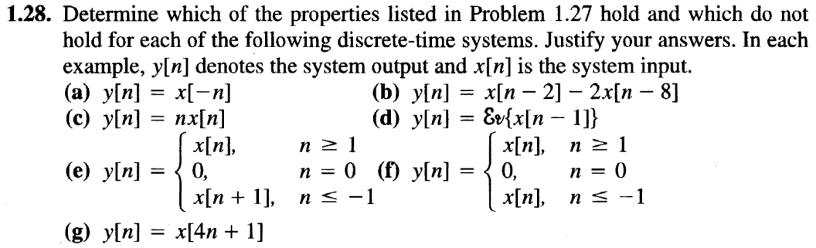
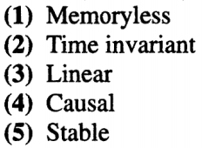

Homework：problem 4
Problem 4 OWN, Problem 1.28
Notes:
acdg
(a) Linear, stable (c) Memoryless, linear, casual (d) Linear, stable (g) Linear, stable
无记忆的定义：只与当前有关
时不变的定义：t变了，形式不变 x(t)→y(t) 则 x(t-t0)→y(t-t0)
线性的定义：满足齐次、叠加性 对应一个数学公式：ax1+bx2→ay1+by2
因果的定义：输出只与当前或者过去的输入有关
稳定的定义：输入有界，输出就有界
(d) 取偶部，根据公式定义来即可

Slide 9
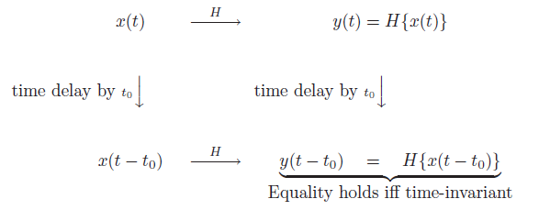
Homework：problem 4
Problem 4 OWN, Problem 1.28
x(t)→y(t) 则 x(t-t0)→y(t-t0)
ax1+bx2→ay1+by2
无记忆的定义：只与当前有关
因果的定义：输出只与当前或者过去的输入有关
稳定的定义：输入有界，输出就有界
Notes:
acdg
无记忆的定义：只与当前有关
时不变的定义：t变了，形式不变 x(t)→y(t) 则 x(t-t0)→y(t-t0)
线性的定义：满足齐次、叠加性 对应一个数学公式：ax1+bx2→ay1+by2
因果的定义：输出只与当前或者过去的输入有关
稳定的定义：输入有界，输出就有界
(d) 取偶部，根据公式定义来即可

Slide 10
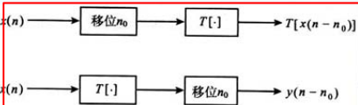
Homework：problem 4
Problem 4 OWN, Problem 1.28
x(t)→y(t) 则 x(t-t0)→y(t-t0)
ax1+bx2→ay1+by2
无记忆的定义：只与当前有关
因果的定义：输出只与当前或者过去的输入有关
稳定的定义：输入有界，输出就有界
Notes:
acdg
无记忆的定义：只与当前有关
时不变的定义：t变了，形式不变 x(t)→y(t) 则 x(t-t0)→y(t-t0)
线性的定义：满足齐次、叠加性 对应一个数学公式：ax1+bx2→ay1+by2
因果的定义：输出只与当前或者过去的输入有关
稳定的定义：输入有界，输出就有界
(d) 取偶部，根据公式定义来即可

Slide 11
Homework：problem 4
Problem 4 OWN, Problem 1.28
(a) Linear, stable (c) Memoryless, linear, casual (d) Linear, stable (g) Linear, stable
Notes:
acdg
(a) Linear, stable (c) Memoryless, linear, casual (d) Linear, stable (g) Linear, stable
无记忆的定义：只与当前有关
时不变的定义：t变了，形式不变 x(t)→y(t) 则 x(t-t0)→y(t-t0)
线性的定义：满足齐次、叠加性 对应一个数学公式：ax1+bx2→ay1+by2
因果的定义：输出只与当前或者过去的输入有关
稳定的定义：输入有界，输出就有界
(d) 取偶部，根据公式定义来即可

Slide 12
Homework：problem 4
Time invariant
$$x1\left[n\right]→x1\left[n−n0\right]→x1\left[−n−n0\right]$$
$x1\left[n\right]→x1\left[−n\right]→x1\left[−\left(n−n0\right)\right]$ $→x1\left[−n+n0\right]$
$$x1\left[n\right]→x1\left[n−n0\right]→nx1\left[n−n0\right]$$
$$x1\left[n\right]→nx1\left[n\right]→ (n−n0)x1\left[n−n0\right]$$
Notes:
acdg
无记忆的定义：只与当前有关
时不变的定义：t变了，形式不变 x(t)→y(t) 则 x(t-t0)→y(t-t0)
线性的定义：满足齐次、叠加性 对应一个数学公式：ax1+bx2→ay1+by2
因果的定义：输出只与当前或者过去的输入有关
稳定的定义：输入有界，输出就有界
(d) 取偶部，根据公式定义来即可

Slide 13
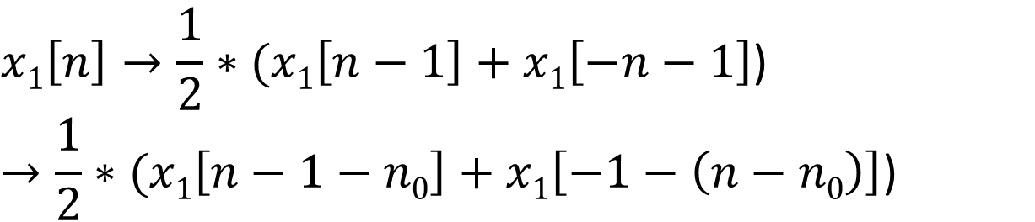
Homework：problem 4
Time invariant
$x1\left[n\right]→x1\left[n−n0\right]→\frac{1}{2}∗(x1\left[n−1−n0\right]+x1\left[−n−1−n0\right]$)
$$x1\left[n\right]→\frac{1}{2}∗(x1\left[n−1\right]+x1\left[−n−1\right]\text{)}→\frac{1}{2}∗(x1\left[n−1−n0\right]+x1\left[−1−（n−n0）\right]\text{)}$$
$$x1\left[n\right]→x1\left[n−n0\right]→x1\left[4n+1−n0\right]$$
$$x1\left[n\right]→x1\left[4n+1\right]→x1\left[4\left(n−n0\right)+1\right]$$
Notes:
acdg
无记忆的定义：只与当前有关
时不变的定义：t变了，形式不变 x(t)→y(t) 则 x(t-t0)→y(t-t0)
线性的定义：满足齐次、叠加性 对应一个数学公式：ax1+bx2→ay1+by2
因果的定义：输出只与当前或者过去的输入有关
稳定的定义：输入有界，输出就有界
(d) 取偶部，根据公式定义来即可

Slide 14
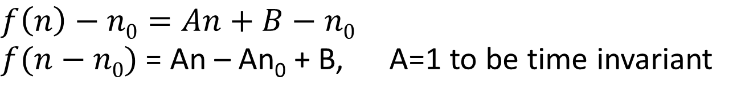
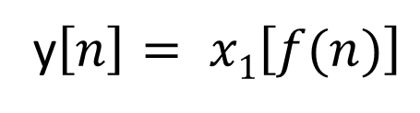
Homework：problem 4
Time invariant
y$\left[n\right]= x1\left[f(n)\right]$
$$x1\left[n\right]→x1\left[n−n0\right]→ x1\left[f(n)−n0\right]$$
$$x1\left[n\right]→x1\left[f(n)\right]\text{)}→x1\left[f\left(n−n0\right)\right]$$
Time invariant needs:
$$f\left(n\right)−n0=f(n−n0)$$
For: f(n) = An + B
$$f\left(n\right)−n0=An+B−n0$$
$f(n−n0)$ = An – An₀ + B, A=1 to be time invariant
Notes:
acdg
无记忆的定义：只与当前有关
时不变的定义：t变了，形式不变 x(t)→y(t) 则 x(t-t0)→y(t-t0)
线性的定义：满足齐次、叠加性 对应一个数学公式：ax1+bx2→ay1+by2
因果的定义：输出只与当前或者过去的输入有关
稳定的定义：输入有界，输出就有界
(d) 取偶部，根据公式定义来即可

Slide 15
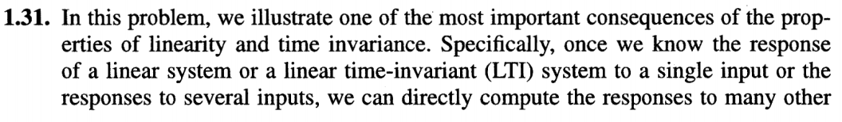
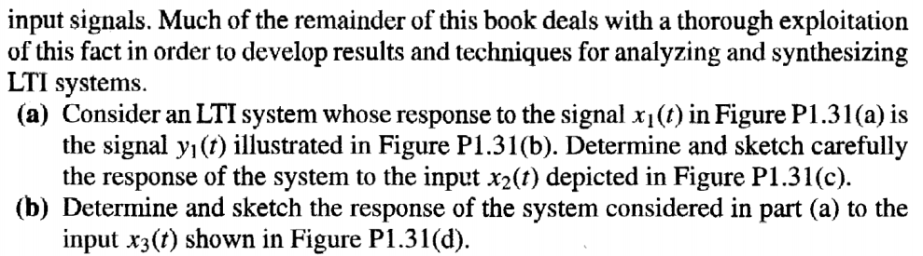
Homework：problem 5
Problem 5 OWN, Problem 1.31
将待处理的信号，转化为原信号的的时延、线性叠加之和。
Notes:
这一题利用的线性时不变系统的特性，也是后面这门课利用的最重要最基本的性质。
线性，和时不变性
将待处理的信号，转化为原信号的的时延、线性叠加之和。

Slide 16
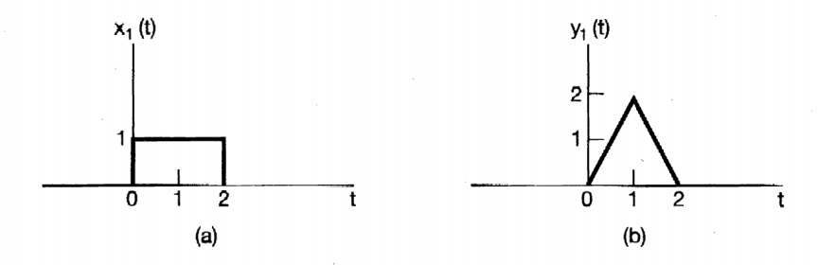
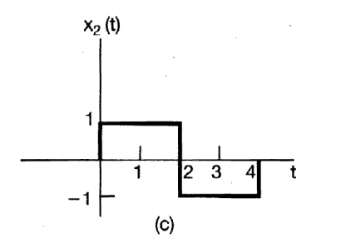
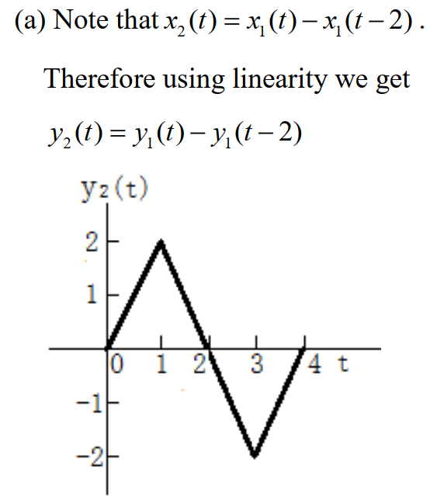
Homework：problem 5
Problem 5 OWN, Problem 1.31
Notes:
这一题利用的线性时不变系统的特性，也是后面这门课利用的最重要最基本的性质。
线性，和时不变性
将待处理的信号，转化为原信号的的时延、线性叠加之和。

Slide 17
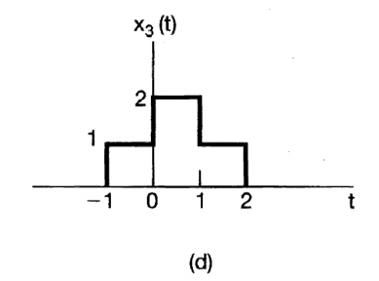
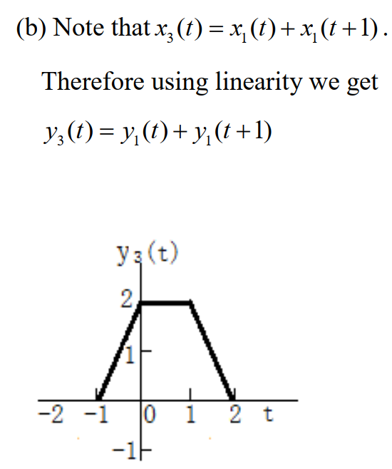
Homework：problem 5
Problem 5 OWN, Problem 1.31
Notes:
这一题利用的线性时不变系统的特性，也是后面这门课利用的最重要最基本的性质。
线性，和时不变性
将待处理的信号，转化为原信号的的时延、线性叠加之和。

Slide 18
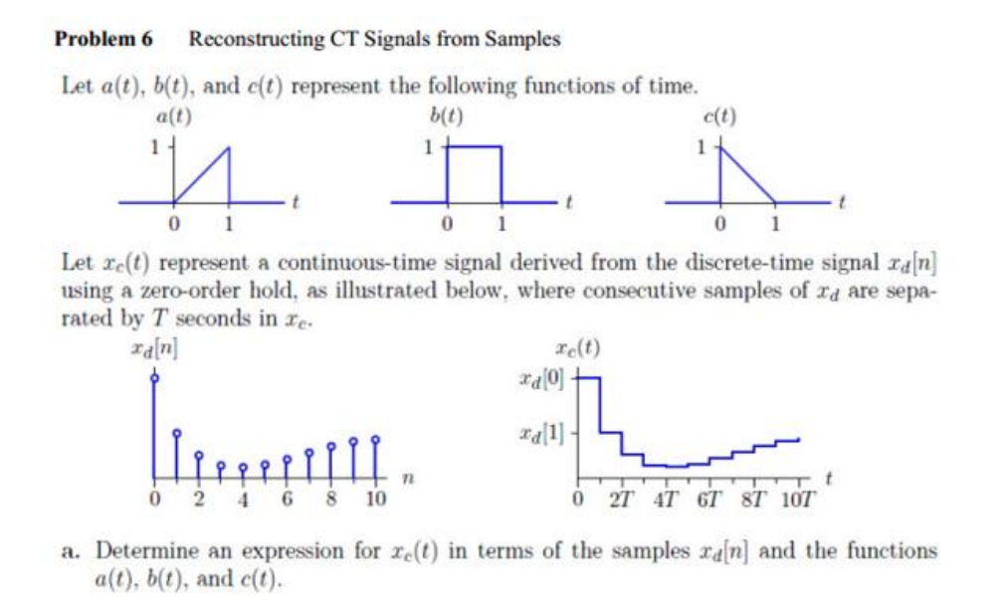
Homework：problem 6
Notes:
目的：从离散的序列恢复出连续的信号。
概念！
先处理小区间，再叠加

Slide 19
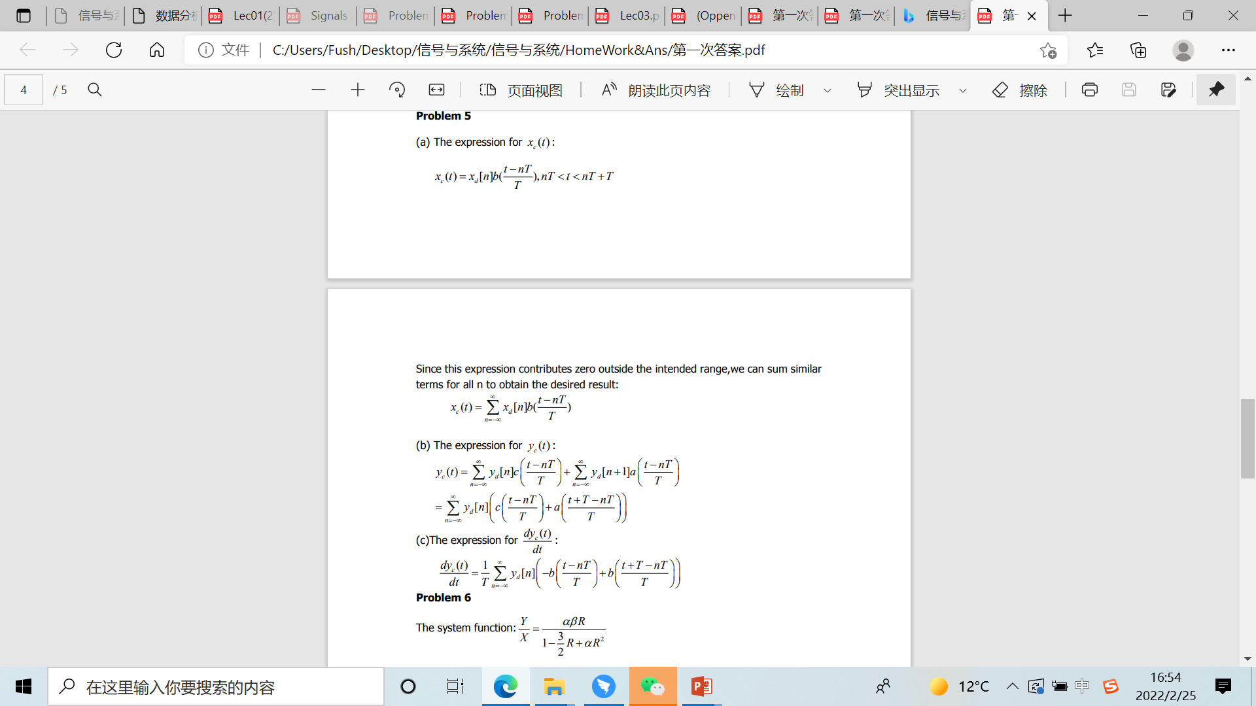
Homework：problem 6
(a)
For small sections:
Overall:
Notes:
先处理小区间，再叠加
信号和函数的区别
定义域和区间

Slide 20
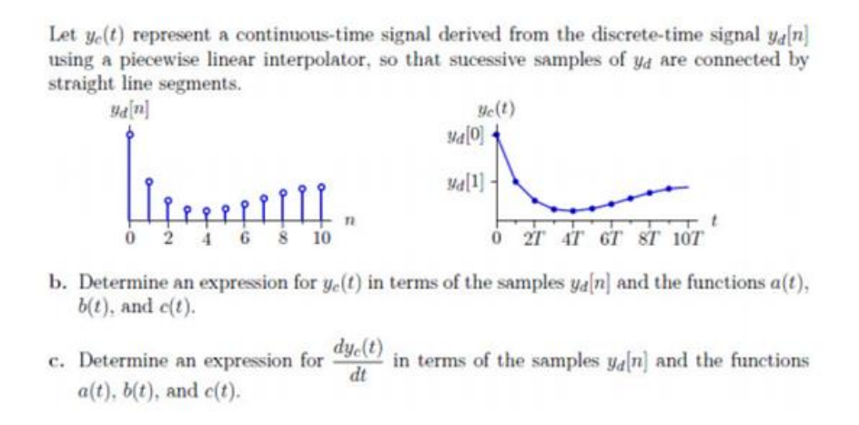
Homework：problem 6
Notes:
先处理小区间，再叠加

Slide 21
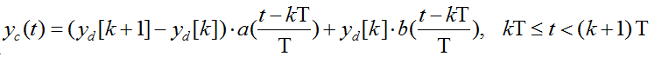

Homework：problem 6
(b)
For small sections:
Overall:
Notes:
先处理小区间，再叠加
三角波

Slide 22
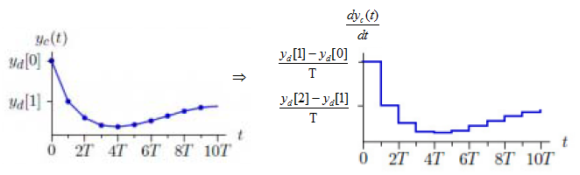
Homework：problem 6
(c)
Back to (a):
Notes:
先处理小区间，再叠加

Slide 23
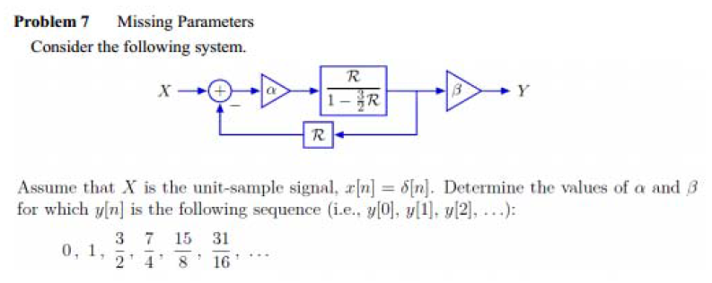
Homework：problem 7

Slide 24
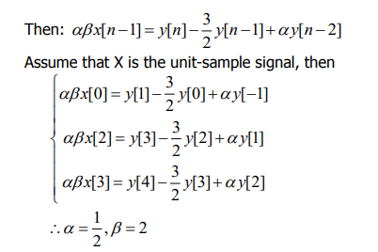
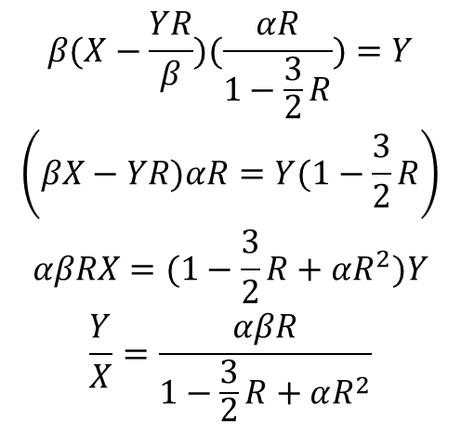
Homework：problem 7
操作符R表示将整个离散信号右移一个时间单位，即RX表示X[n-1]
$$\begin{matrix}β(X−\frac{YR}{β})(\frac{αR}{1−\frac{3}{2}R})=Y \\ \left(βX−YR)αR=Y(1−\frac{3}{2}R\right) \\ αβRX=(1−\frac{3}{2}R+αR^{2})Y \\ \frac{Y}{X}=\frac{αβR}{1−\frac{3}{2}R+αR^{2}}\end{matrix}$$
Notes:
信号与系统中引入了操作符R来表示将整个离散信号右移一个时间单位。
设一个中间结果β前，列出等式，然后化简
然后变成y[n]式子，取n=0,1,2分别代入，列方程组，求解α、β

Slide 25
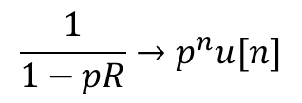
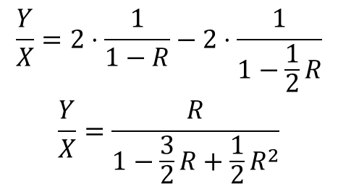
Homework：problem 7
操作符R表示将整个离散信号右移一个时间单位，即RX表示X[n-1]
$$\frac{1}{1−pR}→p^{n}u[n]$$
$$\begin{matrix}β(X−\frac{YR}{β})(\frac{αR}{1−\frac{3}{2}R})=Y \\ \left(βX−YR)αR=Y(1−\frac{3}{2}R\right) \\ αβRX=(1−\frac{3}{2}R+αR^{2})Y \\ \frac{Y}{X}=\frac{αβR}{1−\frac{3}{2}R+αR^{2}}\end{matrix}$$
分式拆分，待定系数。
$$\begin{matrix}\frac{Y}{X}=2⋅\frac{1}{1−R}−2⋅\frac{1}{1−\frac{1}{2}R} \\ \frac{Y}{X}=\frac{R}{1−\frac{3}{2}R+\frac{1}{2}R^{2}}\end{matrix}$$
Notes:
注意这个结论
分式拆分
求解

Slide 26
Supplementary Material
Complex numbers
– Rectangular form & polar form
– Continuous phase vs. principal value of phase
– Complex arithmetic
Signals
– Linear transformations on the independent variable of signals in CT
– Transformations of signals in DT
– Periodic signals
– DT unit impulse and unit step functions
– CT unit impulse and unit step functions
Systems
Notes:
补充材料主要帮大家回顾一下信号与系统的一些概念和性质，以及复数的一些基本知识
不知道你们有没有上过复变函数这门课，如果有的话这些知识应该挺简单的，没有的话可能也只是高中知识。

Slide 27
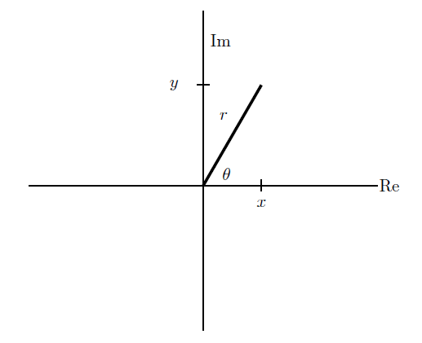

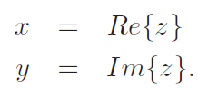





Rectangular form & polar form
i vs. j
Rectangular form
Euler’s relation
Polar form
Notes:
虚数单位是-1的一个平方根，在有些领域用小写的i表示，但在电子工程领域，也就是我们接触的更多的地方，小写i表示的是电流，所以我们用j来表示虚数的单位
复数有两种表示形式，一种是直角坐标形式，以实部和虚部相加的形式呈现，
这种形式的关注点主要是实部与虚部
欧拉公式公式让我们可以把复数表示成极坐标的形式，欧拉公式又叫上帝公式
要记住这个公式
e的指数形式，以及cosine，sine信号，在后面都是最基本的信号，通过记住cosine、sine的这两个公式可以帮助我们理解后面的一些变换(因为在频域我们把e_jθ作为基本信号，类似时域的δ信号)
极坐标形式，以模乘以e的指数的形式呈现。
这种方式的关注点主要是模和相位角
极坐标和直角坐标两种形式可以通过这两个等式转换

Slide 28







Rectangular form & polar form
Rectangular form & polar form
The components of the two forms are related by
Complex conjugate
Notes:
这两种形式是可以相互转换的。
在复平面上(x,y)这个坐标点表示的复数，它的模就是这个点到原点的距离，它的相位角的正切就是y和x的比值。
复数和它的共轭就是虚部的符号相反，极坐标形式就是在指数上加负号
模的平方是复数和共轭复数的乘积。
虚部和实部的计算
都挺简单的

Slide 29

Continuous phase vs. principal value of phase
Continuous phase
—The phase is a continuous function
— denoted by arg{}
$$θ= θ(i) + 2kπ$$
Principal value of phase
— The phase satisfies
— denoted by ARG{}
Notes:
连续相位，主值区间
由于极坐标的e的指数项是以2π为周期的，也就是给一个复数的相角加上2π的整数倍值时，表示的还是同一个点，同一个值
为了消除同一个点有无数种表示方法这种模糊歧义性，我们取
(-pi,pi]区间内的作为主值角，我们管这个区间为主值区间，落在这个区间的相位角用大写的ARG表示。 argument of a complex number

Slide 30
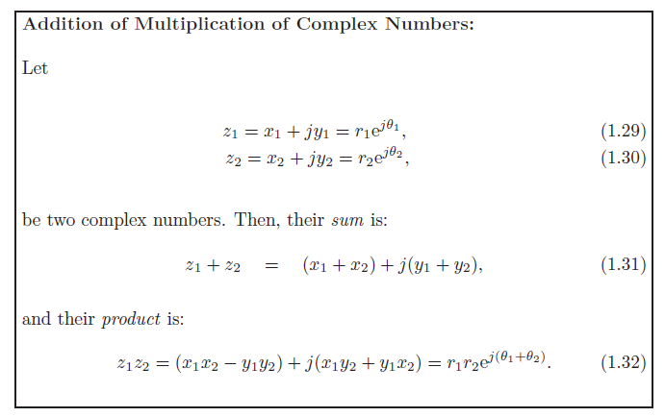
Complex arithmetic
Notes:
复数的加法的话就是实部加实部，虚部加虚部
乘法就是模和模相乘，相位相加

Slide 31
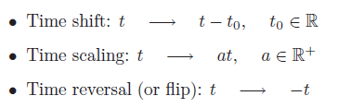
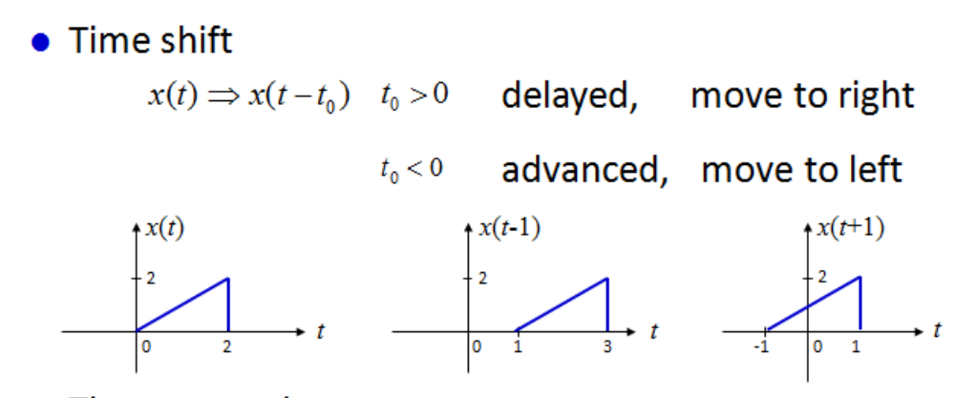
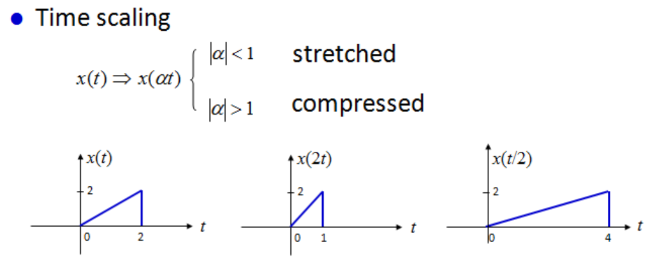
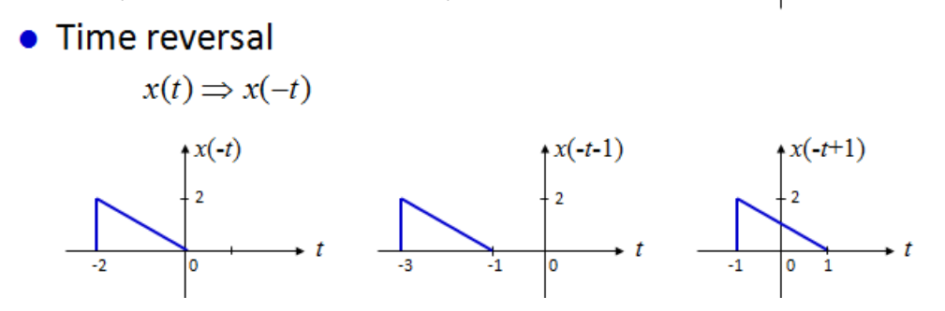
Linear transformations on the independent variable of signals in CT
Linear transformations
Notes:
接下来我们来讲一下信号的线性变换。信号的所有的线性变换都可以分解为，对信号平移(t加减一个数，左加右减)，时间尺度上的伸缩(t乘以a)，以及信号翻转(乘以负一)
表现在图像上是这样子的
这些在第一节课应该已经讲过
验证的时候可以将t带入具体数值

Slide 32
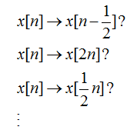
Transformation of signals in DT
Supplementary Material
There are a few subtle points to consider.
Notes:
离散信号的线性变换和连续信号的规律基本一致，只是有几点需要我们注意一下。
第一，不能平移非整数个单位。
第二，压缩的话会丢失信息。
第三，拉伸的话如何fill blank也是个问题。这个之后学采样的时候会讲到。

Slide 33

Periodic Signals
There exists a T in CT (or N in DT) such that:
Question: Is the signal periodic?
No!
Yes!
Yes!
Notes:
然后我们需要关注一下离散信号的周期性。
一个连续信号是周期的，它对应的离散信号却不一定是周期的。
也就是说，对于一个周期性连续信号，需要满足采样频率与连续信号周期形成有理数比例关系，比如q/p，那么离散信号周期至少可以是qp。
比如说x(t)=cos(t)是周期为2PI的一个信号，但是x[n]=cos[n]就不是一个周期信号
cos(2πn)，连续时的周期为2π，这里的采样频率是（每2π长度采样一次，频率是2π分之一）
正余弦信号，采样频率是π的有理数倍，离散信号才是周期信号

Slide 34
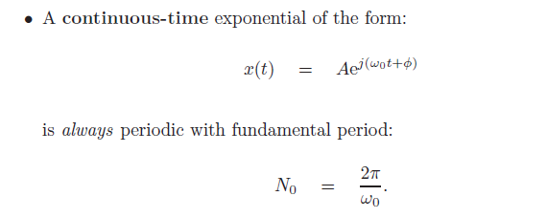
Periodic Signals
Notes:
我们关注这样的复指数信号
对于连续信号来说，因为时间轴是连续的
只要满足T0*Ω0=2kπ，通过调节欧米伽，我们就可以得到任意实数大小(非零)的周期

Slide 35
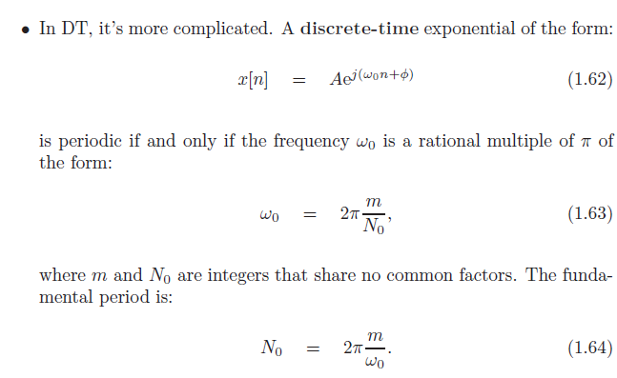
Periodic Signals
Notes:
但是对于离散信号，必须保证信号的频率是2PI的有理数倍，这样得到的周期才有可能是一个正整数。
有理数倍：比如q/p，那么周期至少可以是qp，这样就变成整数倍了

Slide 36
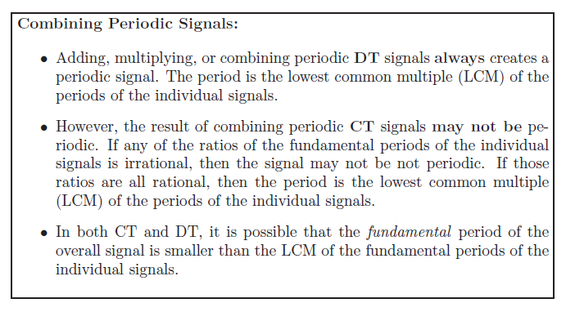
Periodic Signals
Notes:
对于离散信号的话，不同周期信号之间相互组合得到的信号还是一个周期信号，因为离散信号的周期肯定是正整数。周期至少是各个独立分量周期的最小公倍数。比如说离散信号A周期是3，离散信号B周期是4，那么A+B信号的周期就是12.
但是对于连续信号而言，不同的周期函数结合的时候，如果有任意两个独立分量的周期的比值不是有理数的话，那么得到的信号就不是一个周期信号。比如说，连续信号A的周期是PI，连续信号B的周期是2，那么连续信号A+B他就不是一个周期函数。因为如果A+B是周期函数的话，那么它的周期就一定是PI的整数倍，如果是PI的整数倍的话，那么就不可能是2的整数倍。关键是整数倍，推出有理数的比值(最小公倍数)
对于连续函数以及离散函数，组合信号的周期可能会比独立分量的周期小。比如独立分量为sin(t)和cos(t)，二者相乘，得到0.5sin(2t)，周期变小了。

Slide 37
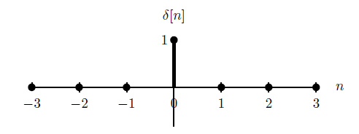
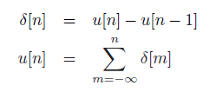

The DT unit impulse & unit step functions
DT
The DT unit impulse
The unit step functions
Notes:
这两个是离散信号里最基本最常用的两个信号
类似于连续信号里的单位冲击函数以及单位阶跃函数
所有离散信号都可以由这个最基本的信号组成。
两个信号的关系是这样的：

Slide 38
Systems
Concerned with four system properties:
Stability
Causality
Linearity
Time-invariance
Notes:
我们关心系统的这四个特性
稳定性
因果性
线性
时不变性
尤其是线性时不变性，是最最重要的，这门课研究的应该都是线性时不变的信号与系统，并且后面的所有章节都基于这两个特性。

Slide 39





Systems
Systems
In general, the output of a cascaded series of systems where the output of one is the input to the next one is different if the order of the systems is changed.
In particular
If a system H is time-invariant.
$$x(t)$$
$$tx(t)$$
$$x(t−t0)$$
$$(t−t0)x(t−t0)$$
$$tx(t−t0)$$
Notes:
级联系统中，将不同子系统相互交换位置，会改变级联系统的输出。
就比如之前的那个例子，我先向左平移6在翻转和我先翻转再向左平移6，得到的结果是不一样的。 (t前面有负号的)
只有系统是时不变系统的时候，才会满足输入平移t0单位，输出也平移t0单位。
区分一下信号时延变化（平移变化），和系统时间变化

Slide 40
Homework：problem 4
Time invariant
y$\left[n\right]= x1\left[f(n)\right]$
$$x1\left[n\right]→x1\left[n−n0\right]→ x1\left[f(n)−n0\right]$$
$$x1\left[n\right]→x1\left[f(n)\right]\text{)}→x1\left[f\left(n−n0\right)\right]$$
Time invariant needs:
$$f\left(n\right)−n0=f(n−n0)$$
For: f(n) = An + B
$$f\left(n\right)−n0=An+B−n0$$
$f(n−n0)$ = An – An₀ + B, A=1 to be time invariant
Notes:
acdg
无记忆的定义：只与当前有关
时不变的定义：t变了，形式不变 x(t)→y(t) 则 x(t-t0)→y(t-t0)
线性的定义：满足齐次、叠加性 对应一个数学公式：ax1+bx2→ay1+by2
因果的定义：输出只与当前或者过去的输入有关
稳定的定义：输入有界，输出就有界
(d) 取偶部，根据公式定义来即可

Slide 41
End

